Slide 1

Memory Game
Gemaakt door Jesse Stam MG1B

Slide 2



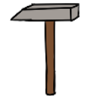

Pogingen
7
8
6
Score
1
0

Slide 3
Gameplay
De Gameplay van mij memory is redelijk simpel. Je klikt op een kaart me je linker muisknop. Die kaart draait om en daar na klik je een 2e kaart aan als het de zelfde zijn verdwijnen de 2 kaarten en krijg je 1 punt en 2 pogingen er bij. Zijn ze niet gelijk draaien ze terug en gaat er 1 poging van af. Bij 0 pogingen is het game over. Je kan naar het volgende lvl als je alle combinaties hebt gevonden. En dan speel je door tot je ergens geen pogingen meer over hebt.

Slide 4
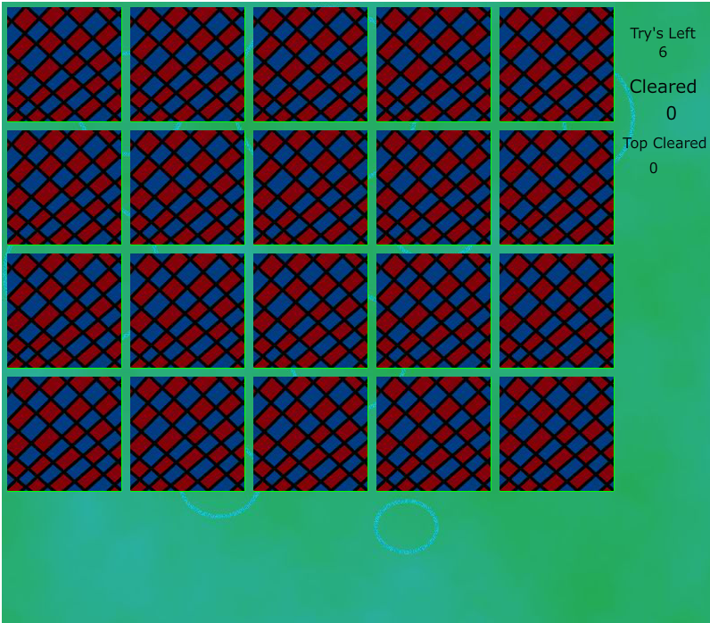
Gameplay
Try’s Left is het zelfde als pogingen. Je begint dus met 6 pogingen. Bij een foute combinatie gaat er 1 poging vanaf. Bij een goede combi gaan er 2 pogingen bij en 1 punt bij cleared. En als cleared groter is dan Top cleared word dat gelijk gemaakt.

